Slide 1




Bendito Ángel Humano

Slide 2
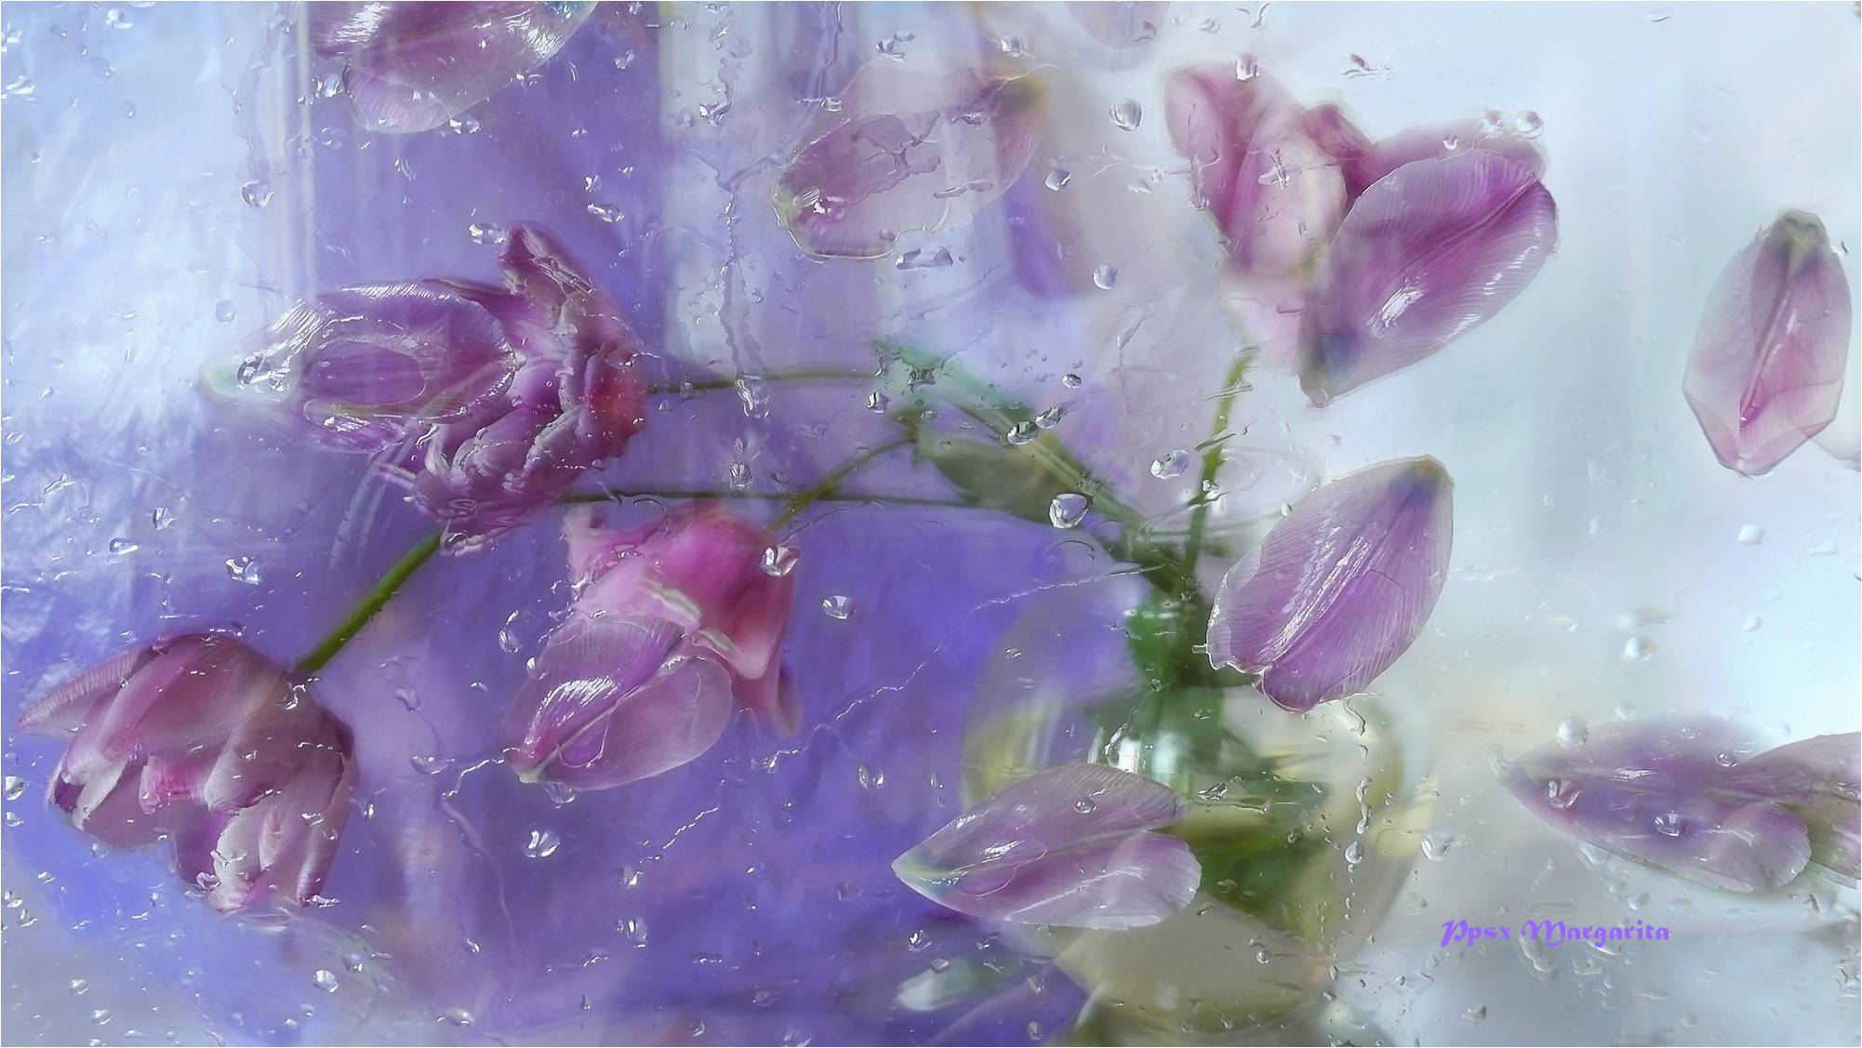

Slide 3
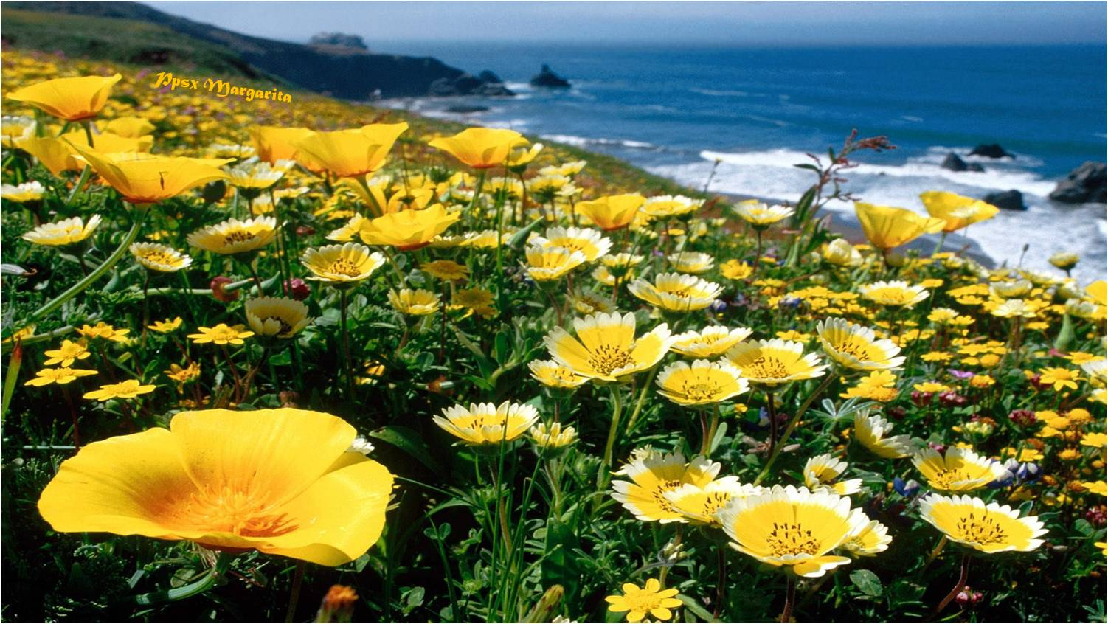

Slide 4
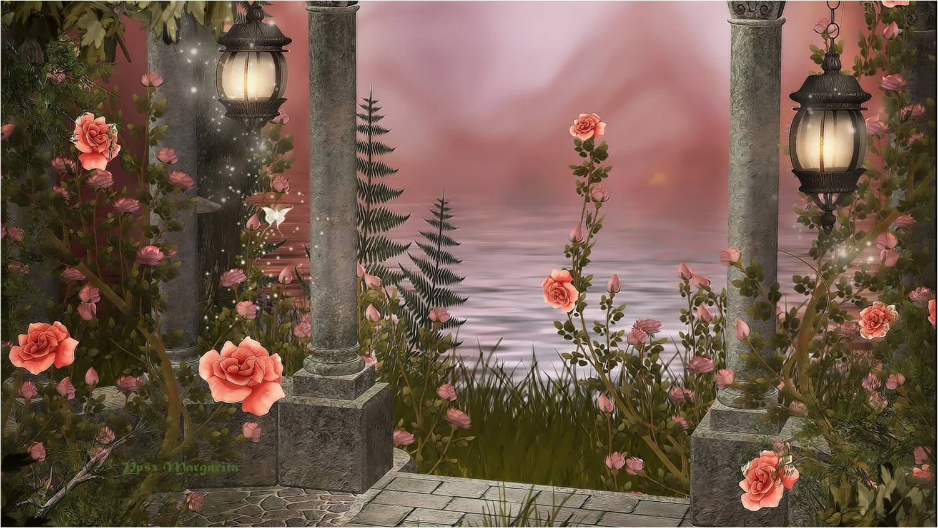

Cuando ya no te
inquiete lo que pase
contigo…
Cuando te quede claro que esta vida es un juego…

Slide 5
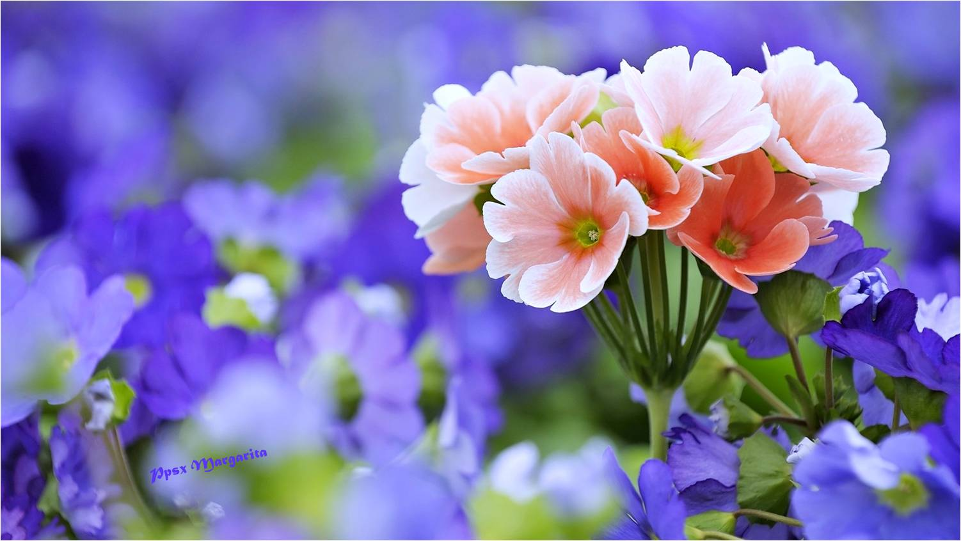

Cuando a aquel que te agravia no lo veas enemigo…
Cuando ya no le busques distracciones al ego…

Slide 6
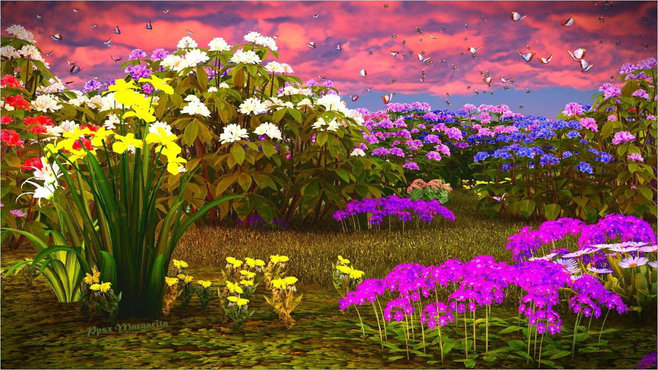

Slide 7
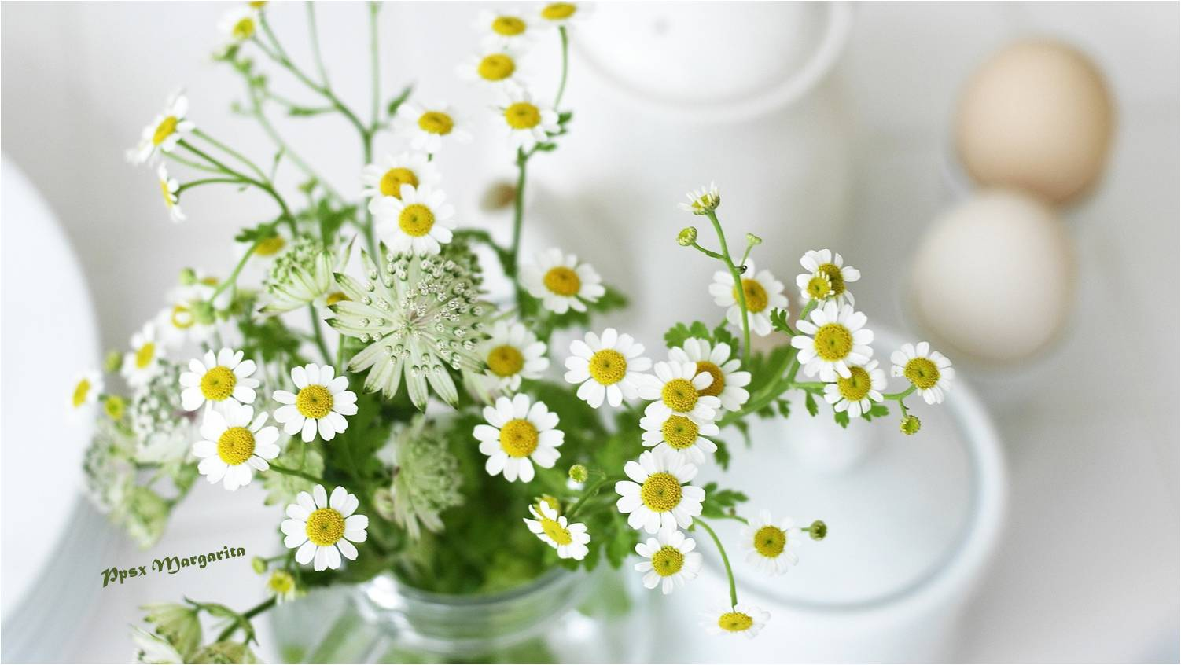

Slide 8


Cuando por igual trates al triunfo y la derrota…
Y entiendas que las cosas no son lo que aparentan…

Slide 9
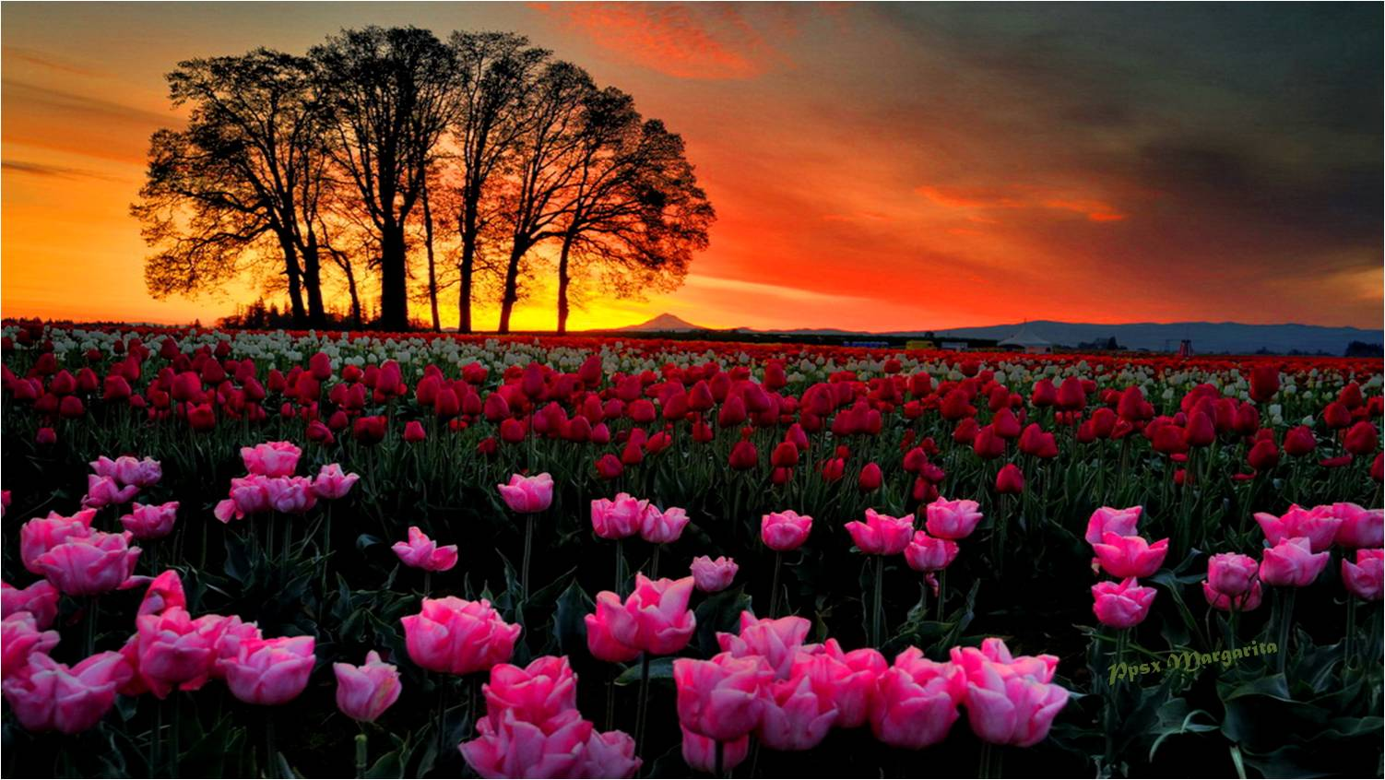

Cuando igualmente aprecies la flor que no se nota…
Y los bellos jardines que a veces se presentan…

Slide 10
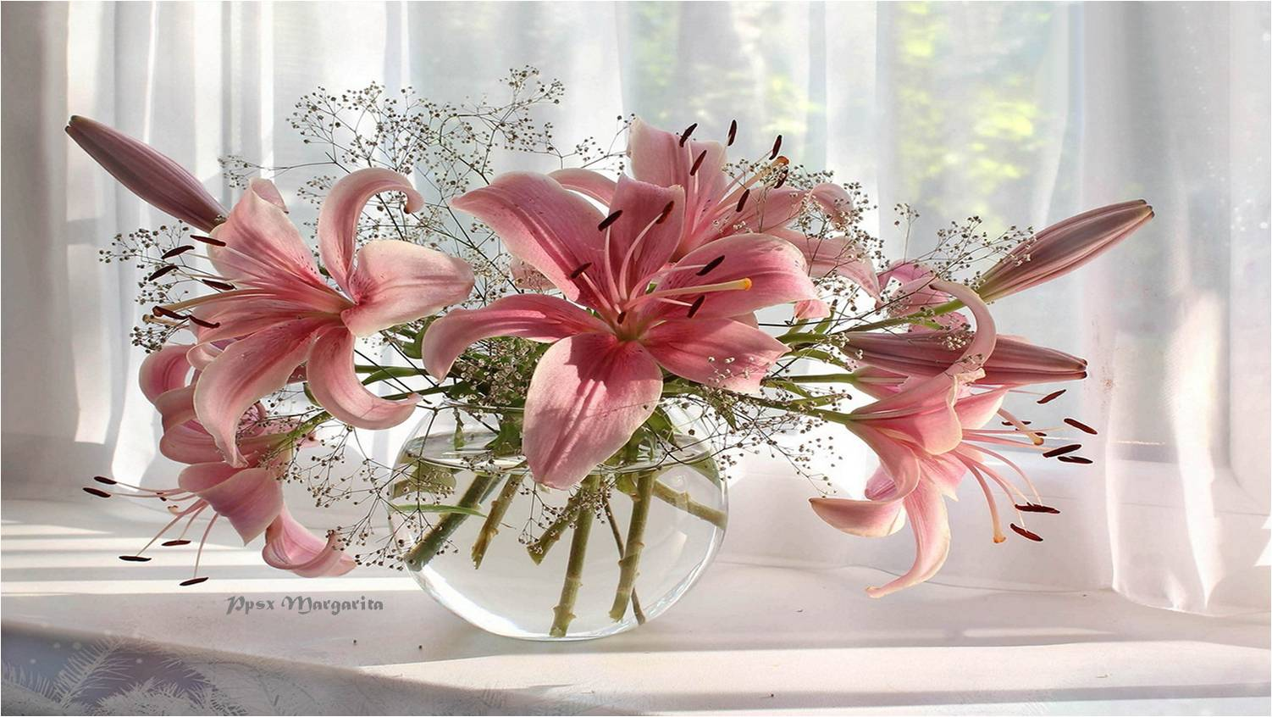


Slide 11
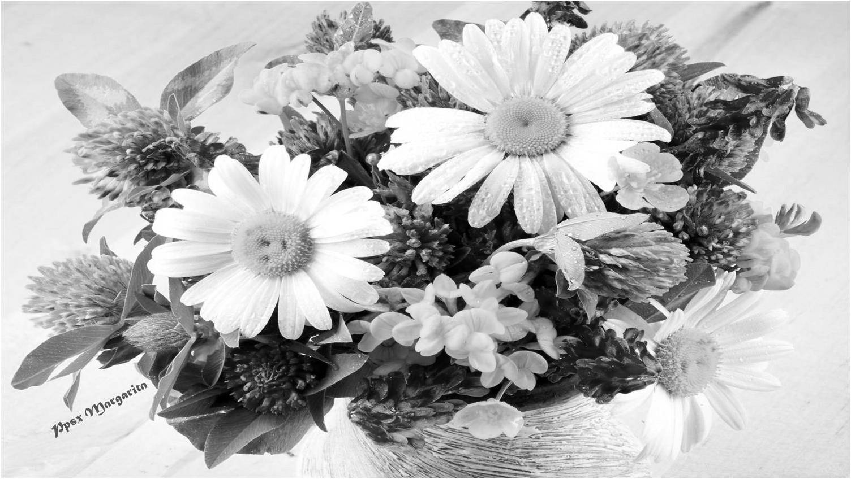


Slide 12

Cuando mires al mundo lleno de compasión
por aquellos hermanos que han elegido el
drama…

Slide 13


Son solamente actores de una
infinita trama…
Pero a la vez comprendas,
que al abrirse el telón,

Slide 14
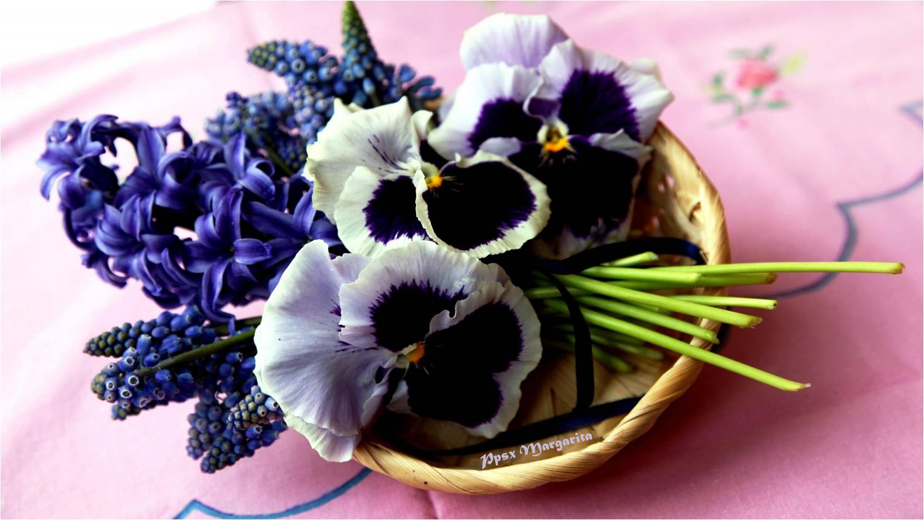

Slide 15
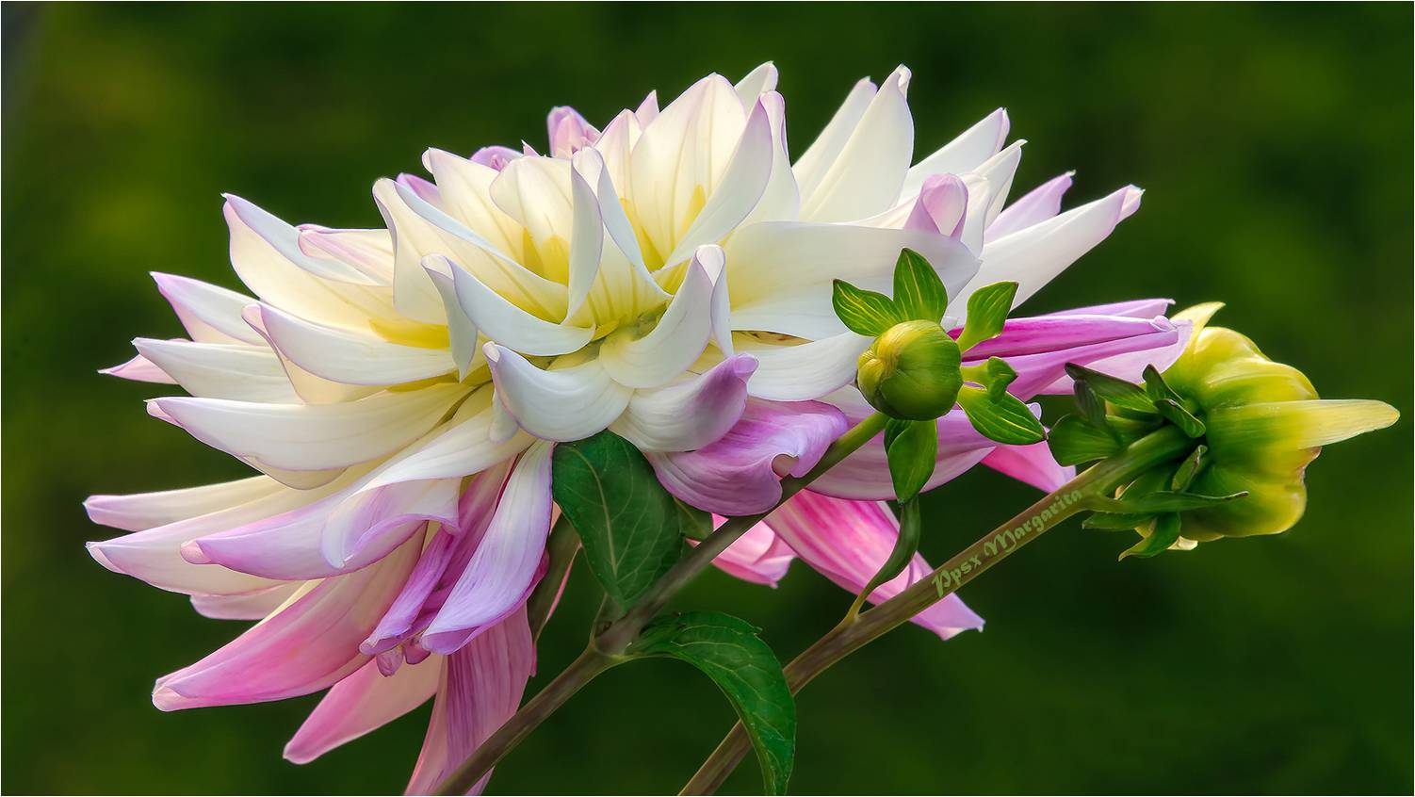

Slide 16
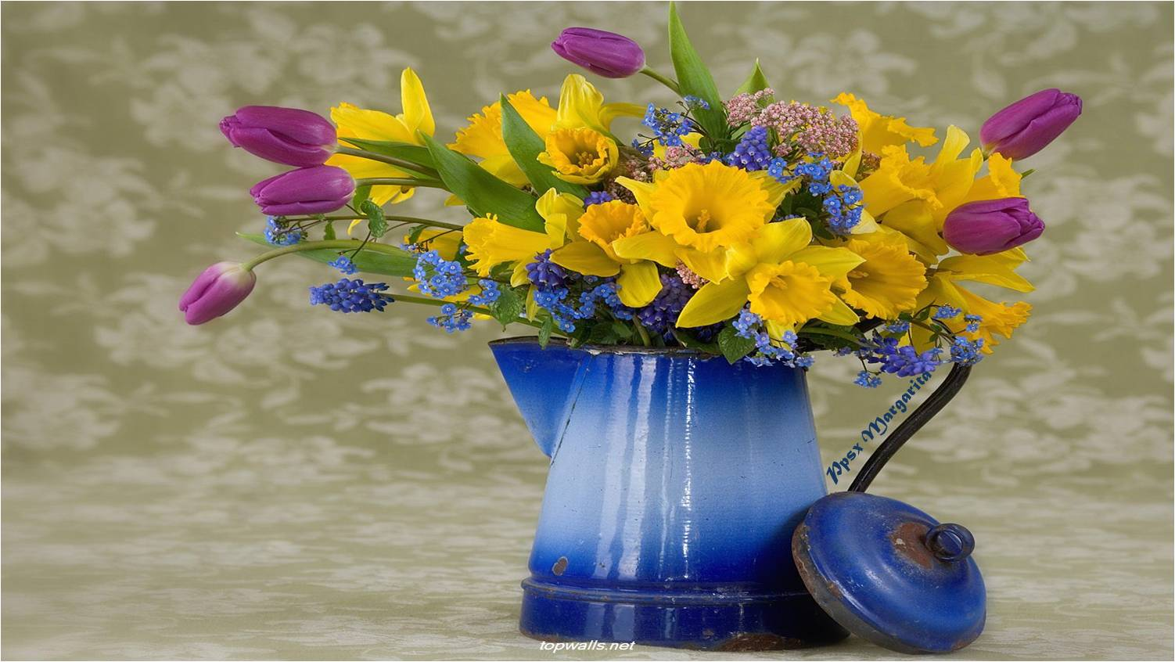
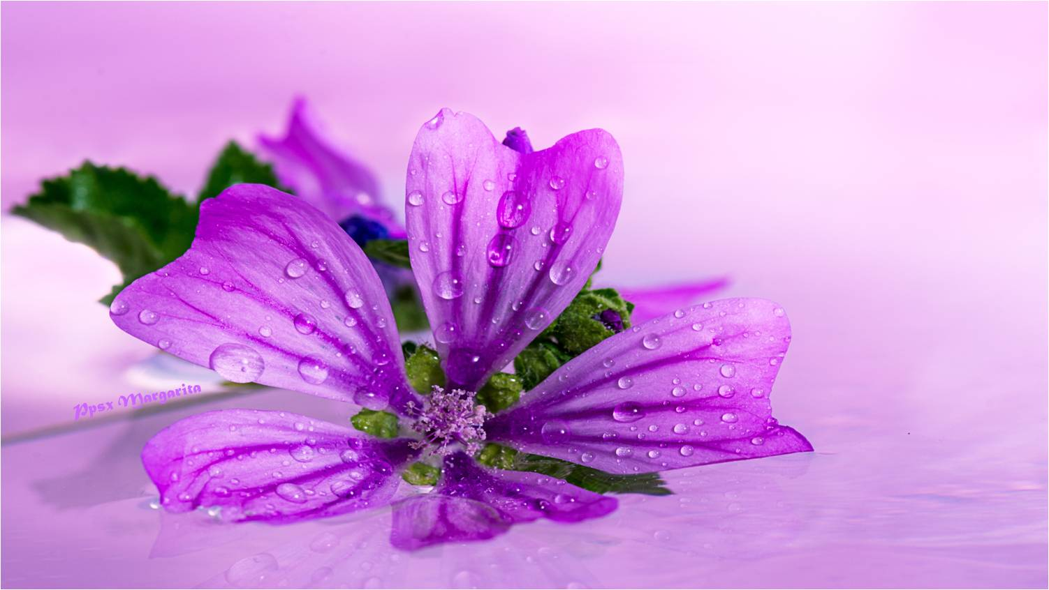
Cuando ya no te tomes ninguna cosa en serio…
Cuando no te interese ni ser juez…
ni ser parte…

Slide 17
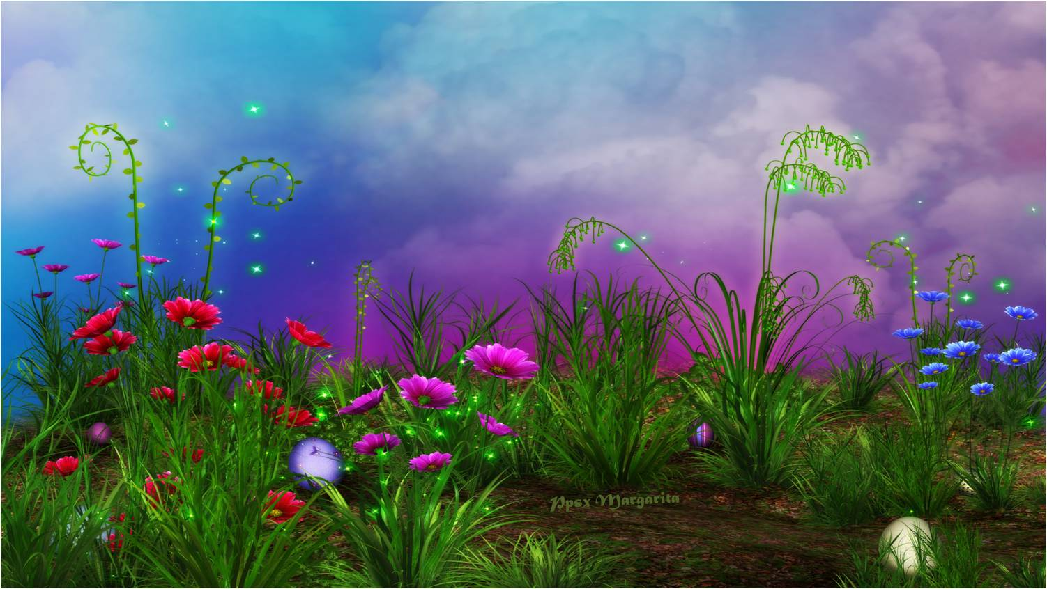
Cuando poses tus ojos de lleno en el misterio, y sientas que no hay nada que pueda lastimarte…

Slide 18
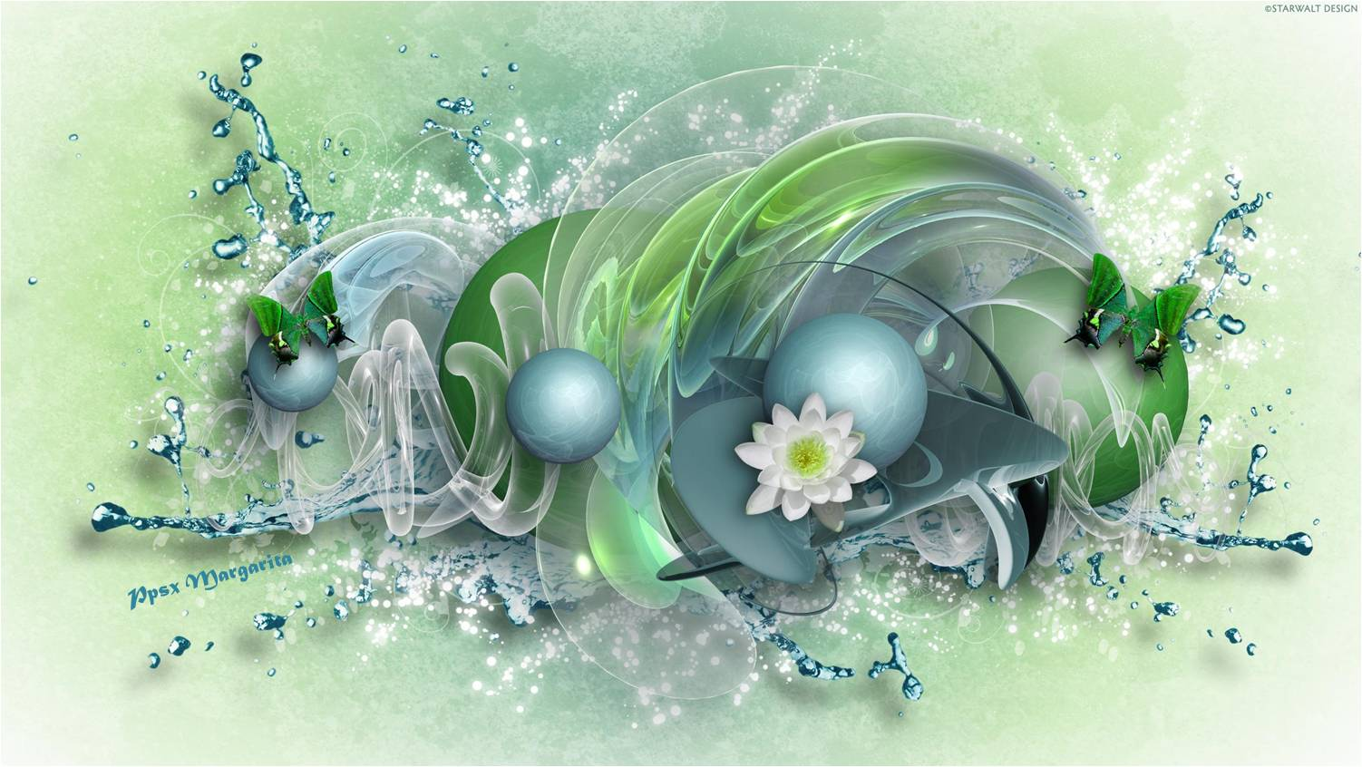

Slide 19
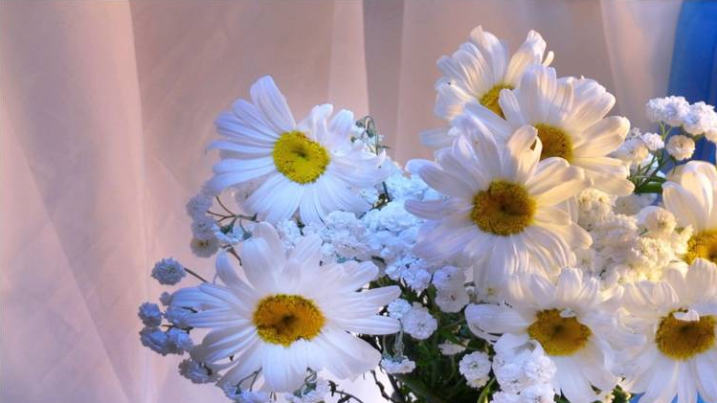



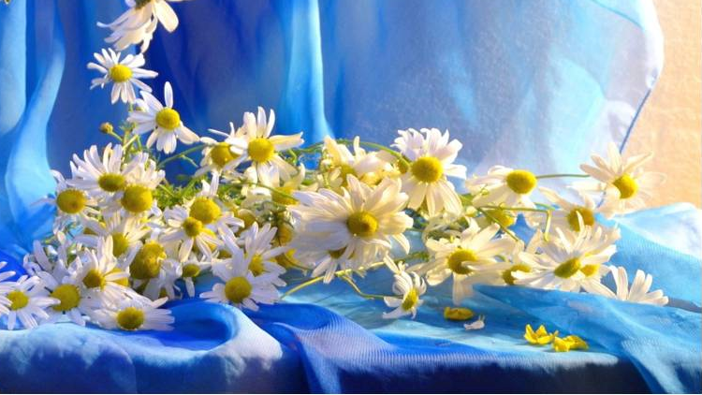

Slide 20

Y ya no te preocupe abandonar tu traje con ese desapego del que a nada se aferra…,

Slide 21
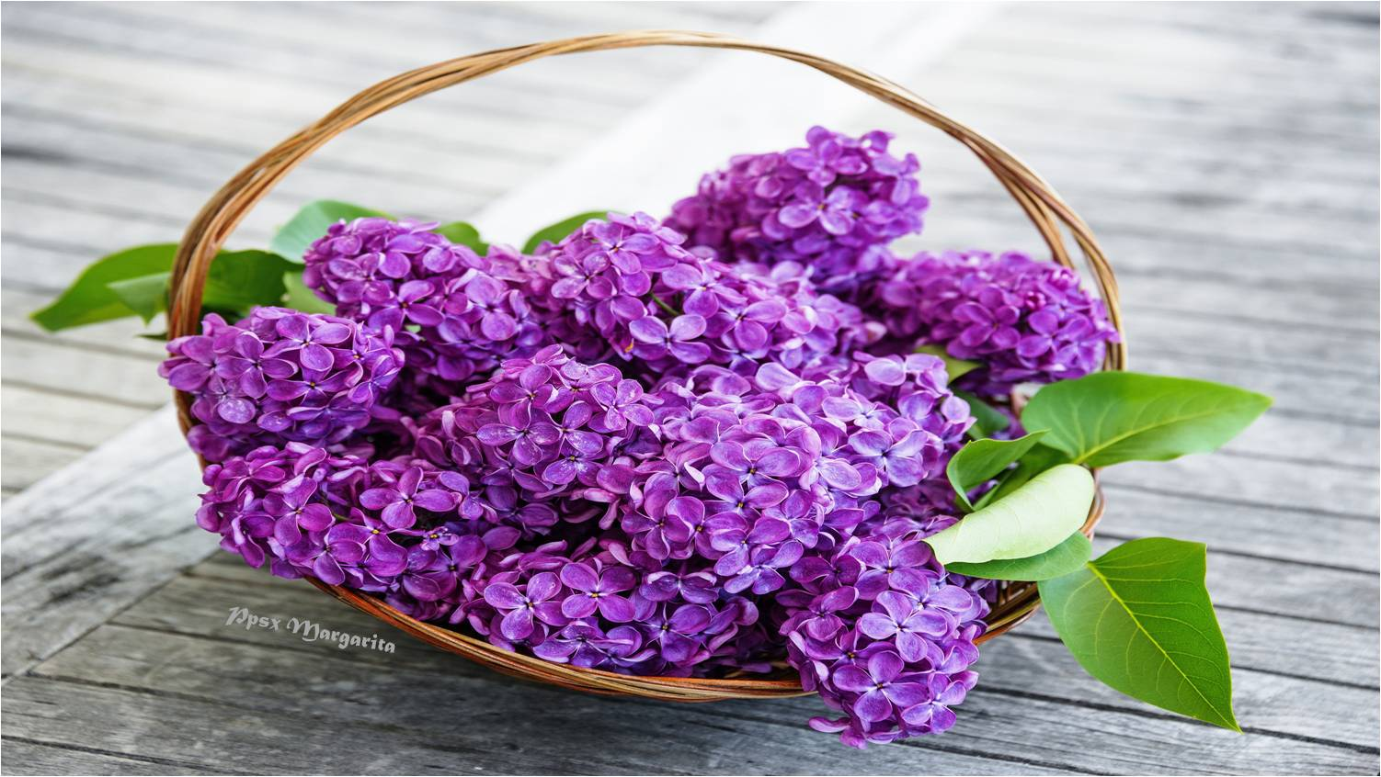

Slide 22
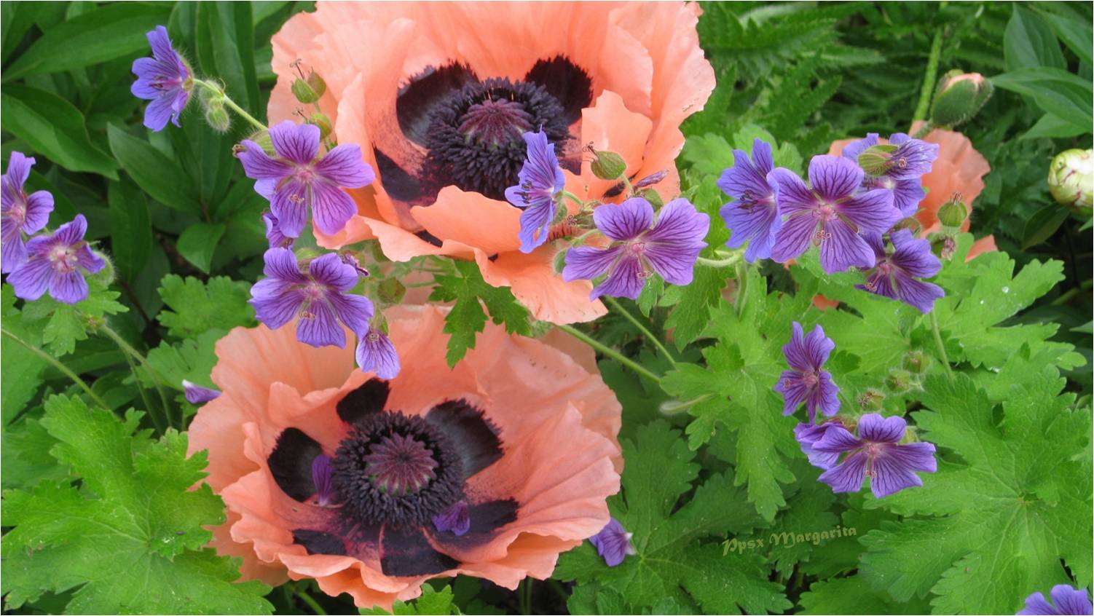

Slide 23

Celebraré tu vida, compañero de viaje…,

Slide 24
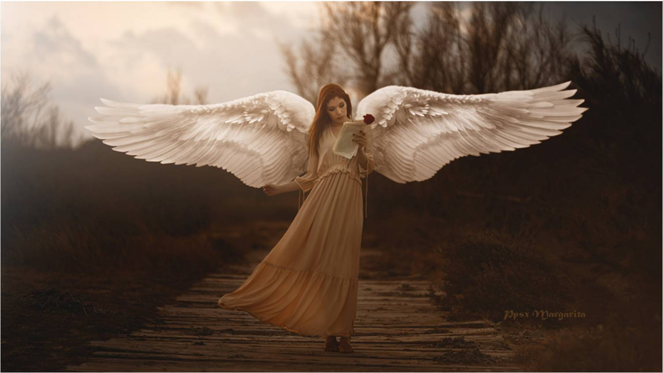
Bendito Ángel Humano caminando en la Tierra…

Slide 25
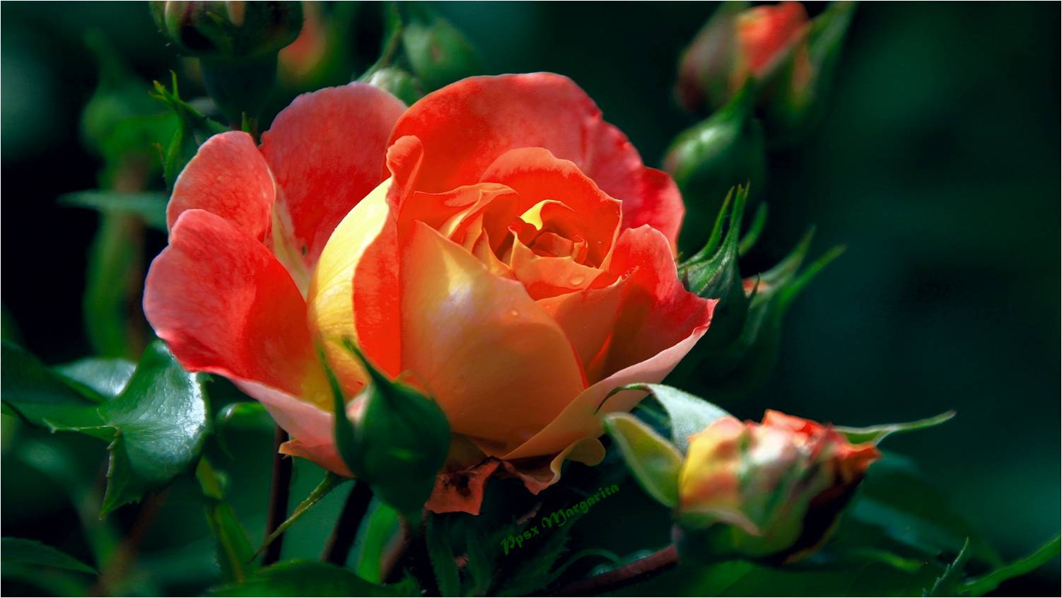

Slide 26


Slide 27


Música: André Rieu
Mozart Concierto nª 21
Noviembre 2020
Autor :
Jorge Oyhanarte
Margarita

Slide 28









¿Te ha gustado?
Puedes ver más entrando
Aquí
Además puedes recibir powerpoints en tu correo electrónico suscribiéndote aquí:
Esta presentación powerpoint ha sido creada y compartida única y exclusivamente para mispps.com

